Slide 1
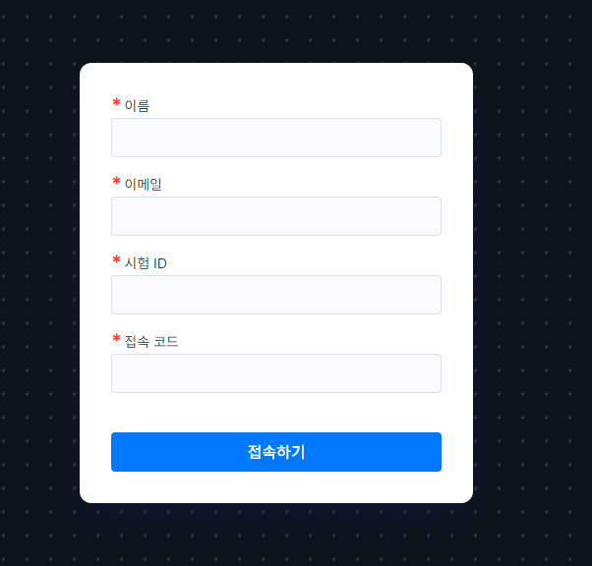

홍길동 → 이름입력
gildong@lgcns.com → 회사메일
ab3c → 메일/알림톡으로 안내된 시험ID
0321 → 메일/알림톡으로 안내된접속코드 입력

Slide 2
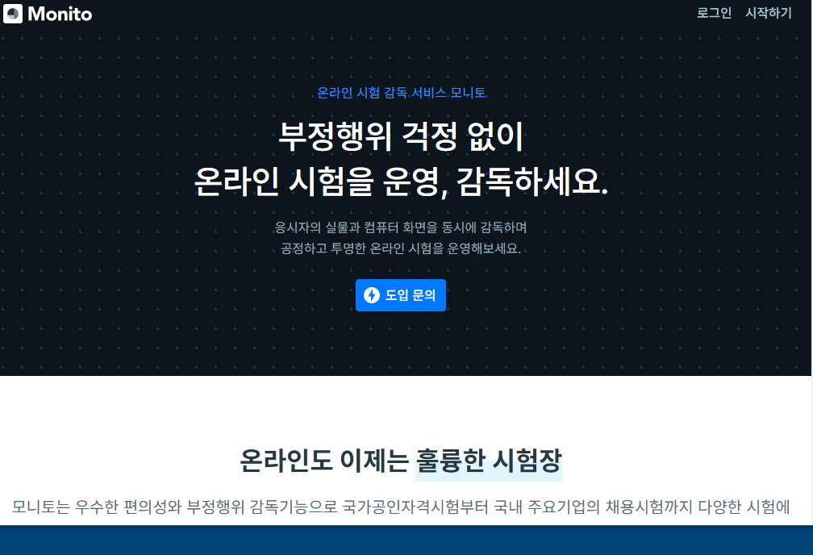
X

Slide 3
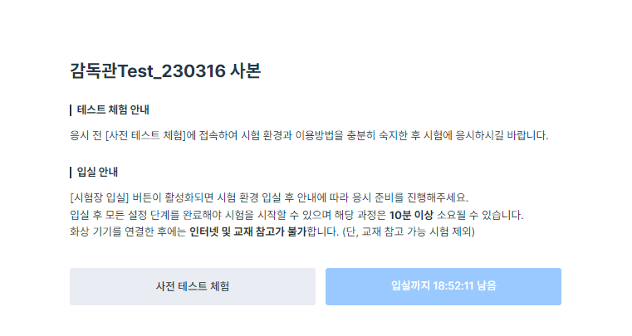

Slide 4
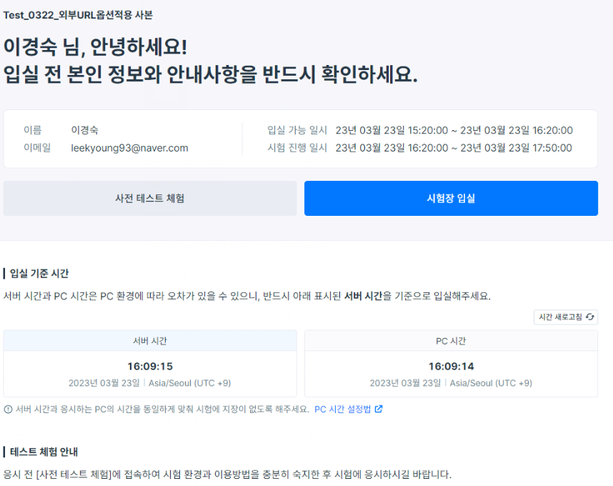
시험장 입실시간 50분전 이내라면, 시험장 입실 버튼이 나옵니다.
이후 절차는 사전 테스트 체험과 모두 동일합니다.

Slide 5
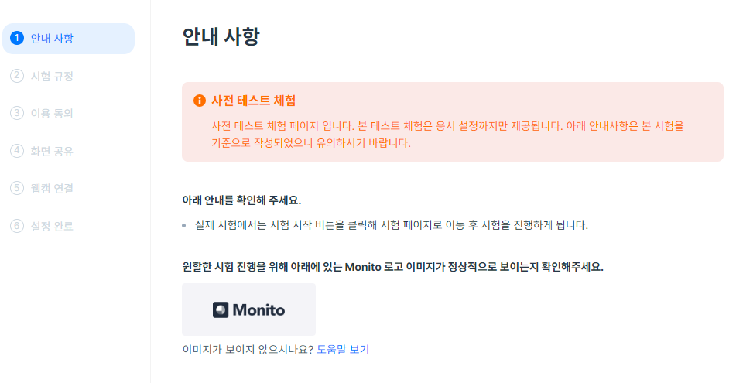
모니토 로고 이미지 확인

Slide 6
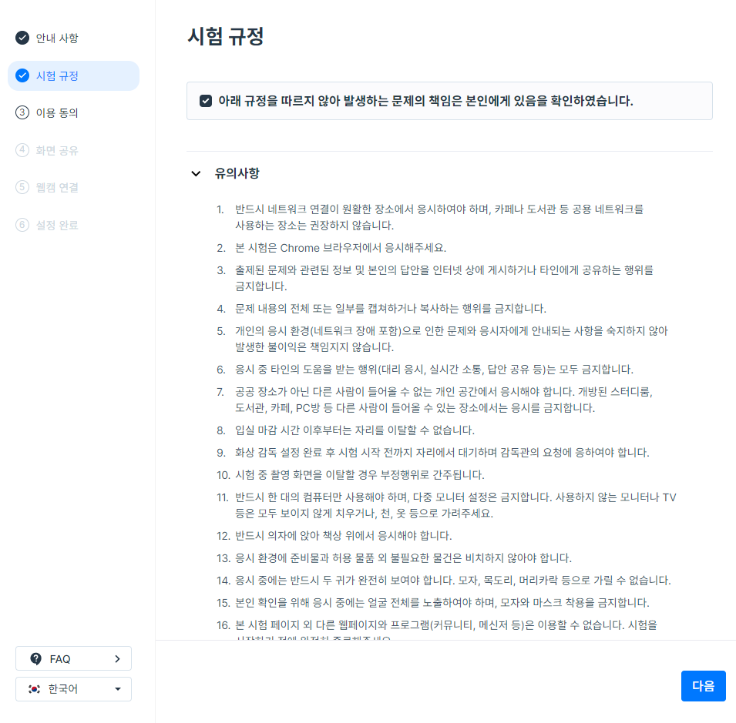

Slide 7
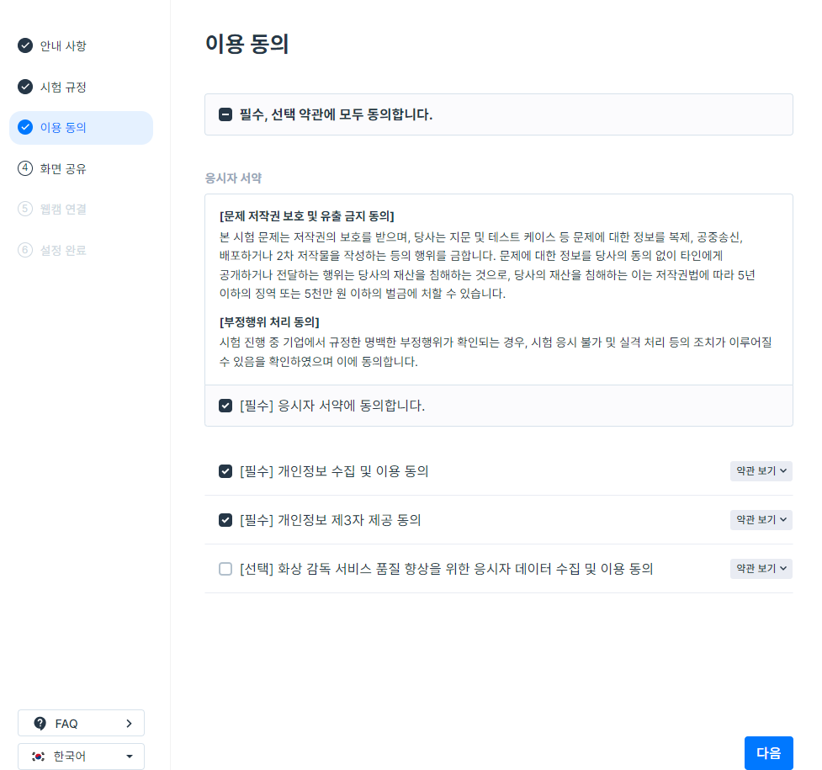
필수 항목만 선택하고 선택 항목은 동의하지 않습니다.

Slide 8
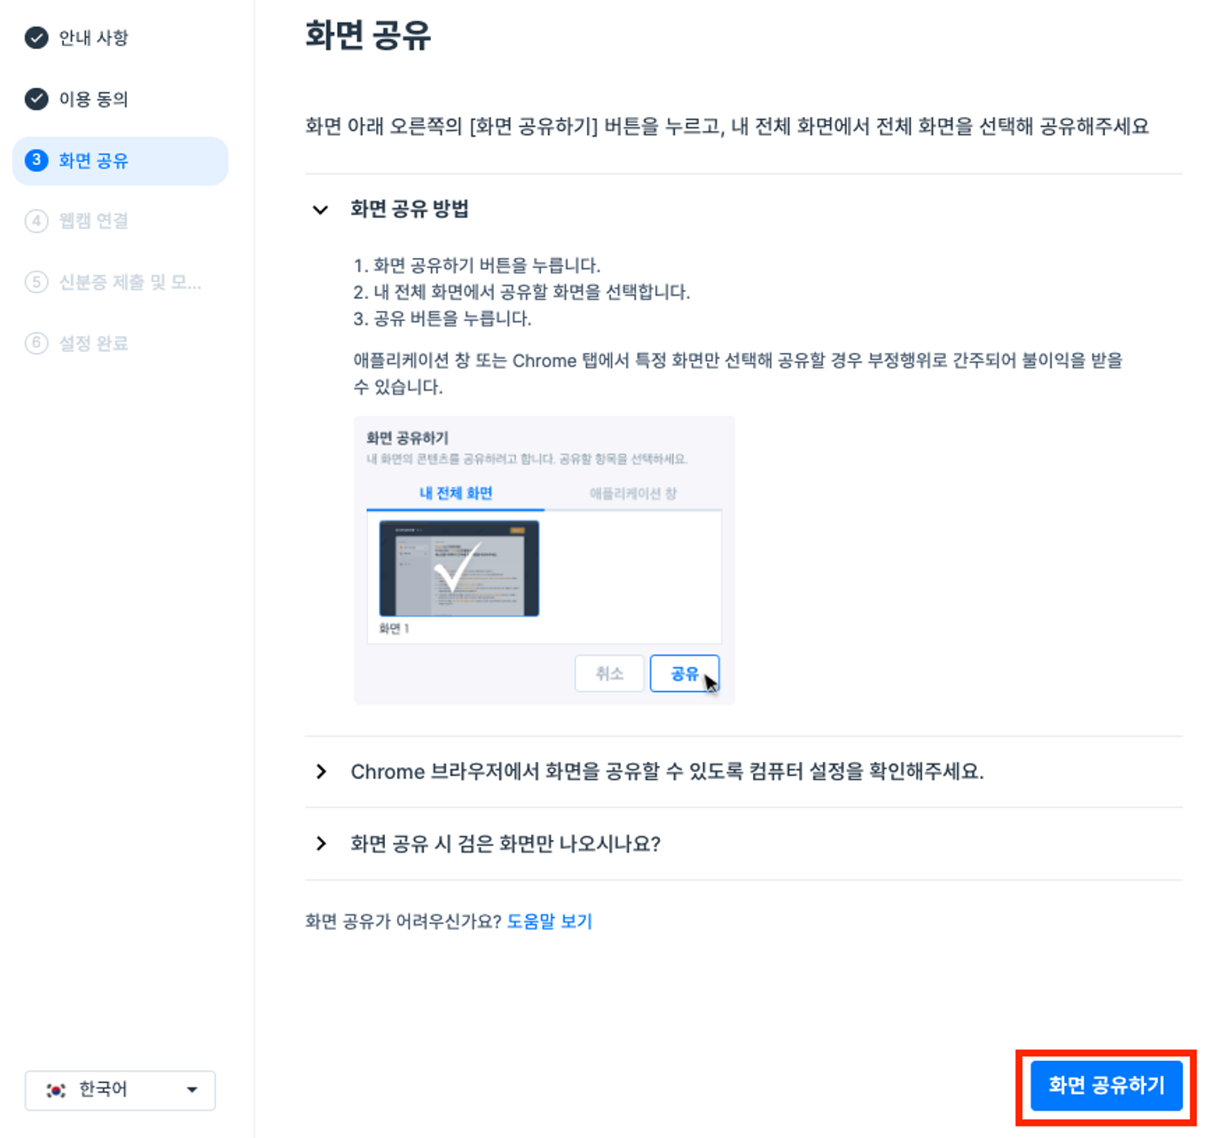
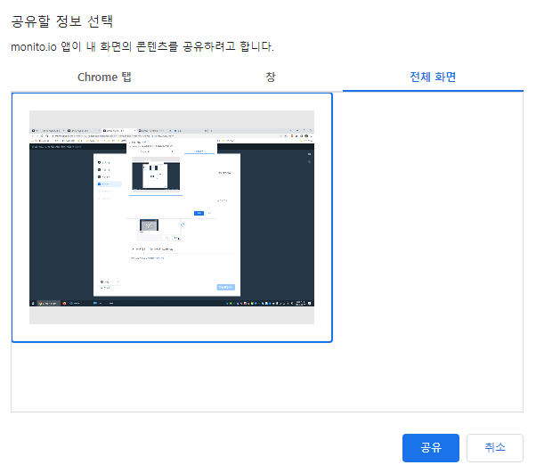
화면공유하기 클릭

Slide 9
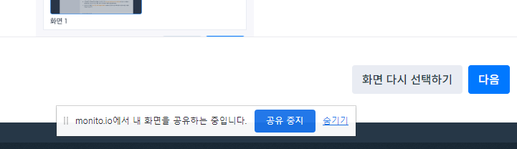

Slide 10
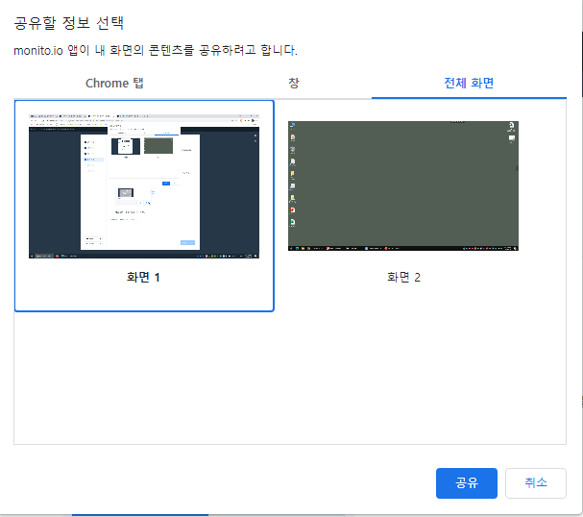
사용하지 않는 화면 (실제 화면은 종이 등으로 가려야 함)
시험 보는 화면

Slide 11
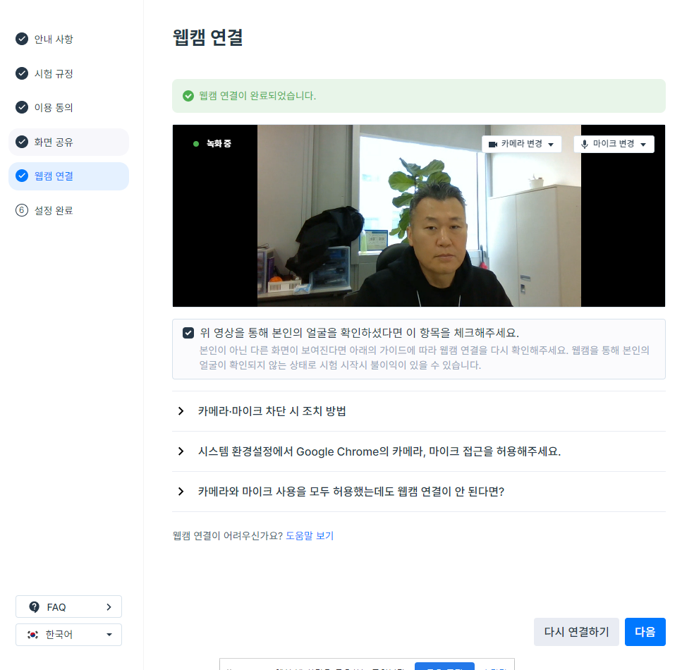
영상 확인 체크

Slide 12
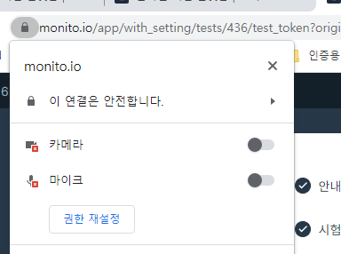
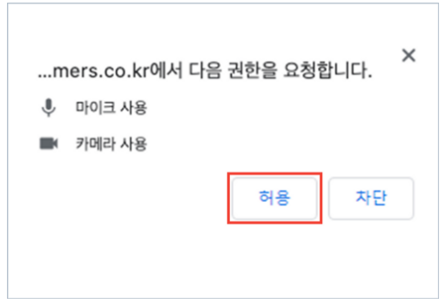

Slide 13
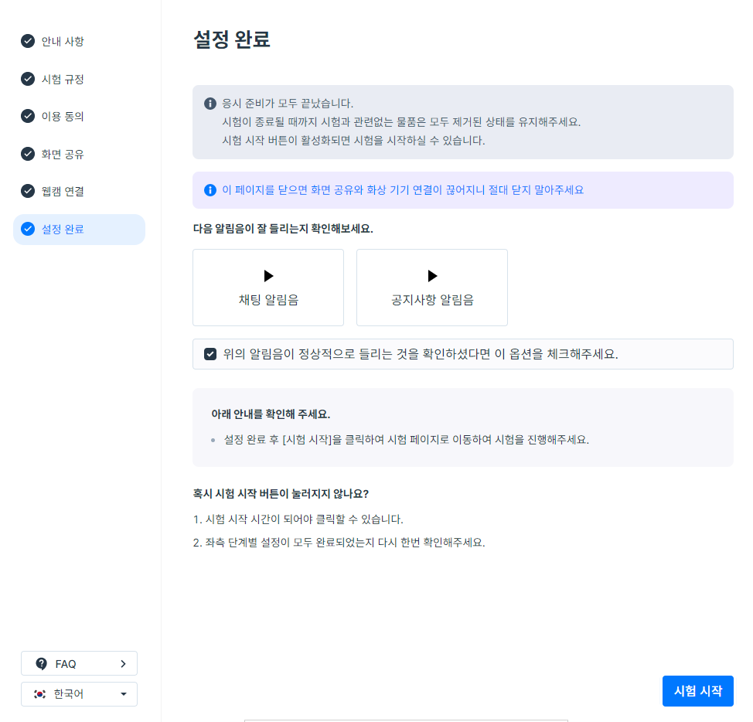
소리 확인 체크
시험시작 버튼 클릭

Slide 14
시험명
시험명

Slide 15
소리 확인 체크
시험시작 시간이 되면 시험시작 버튼 클릭
시험시작 시간이 되면 시험시작 버튼 클릭

